Slide 1

ΓΕΝΙΚΗ ΟΥΡΩΝ
ΣΑΦΑΡΙΚΑ ΑΣΗΜΙΝΑ
ΙΑΤΡΟΣ ΒΙΟΠΑΘΟΛΟΓΟΣ
ΑΚΑΔΗΜΑΙΚΗ ΥΠΟΤΡΟΦΟΣ
Δ΄ ΠΑΘΟΛΟΓΙΚΗ ΚΛΙΝΙΚΗ
ΠΑΝΕΠΙΣΤΗΜΙΑΚΟ ΓΕΝΙΚΟ ΝΟΣΟΚΟΜΕΙΟ ΑΤΤΙΚΟΝ

Slide 2
ΓΕΝΙΚΗ ΟΥΡΩΝ
Βασική χρησιμότητα των ούρων:αποβολή παραπροϊόντων του μεταβολισμού.
Η σπουδαιότητα της εξέτασης των ούρων ήταν γνωστή από τους χρόνους του Ιπποκράτη
ΑΠΑΡΑΙΤΗΤΕΣ ΠΡΟΫΠΟΘΕΣΕΙΣ:η σωστή λήψη του δείγµατος και η σωστή ερµηνεία των αποτελεσµάτων

Slide 3
ΤΡΟΠΟΣ ΣΥΛΛΟΓΗΣ
Προτιµότερο το δείγµα από πρώτα πρωινά ούρα
Είναι πυκνότερα
Είναι πιο όξινα (διατήρηση έµµορφων στοιχείων)
Έχουν µεγαλύτερο Ε.Β. (έλεγχος συµπυκνωτικής ικανότητας)
To δείγμα ούρων μέσης ούρησης είναι καταλληλότερο γιατί έχει μικρότερη επιμόλυνση με επιθηλιακά κύτταρα και βακτήρια( στην αρχή της ούρησης παρασύρονται τα μικρόβια από την ουρήθρα)
Προϋπόθεση: Εκτίµηση του δείγµατος σε 1-2 ώρες σε θερµοκρασία δωµατίου ή 4 ώρες στο ψυγείο

Slide 4
ΤΡΟΠΟΣ ΣΥΛΛΟΓΗΣ
Καθυστέρηση του δείγµατος για ανάλυση
Καταστροφή κυττάρων
Αύξηση αριθµού βακτηριδίων
Αύξηση pH

Slide 5
ΑΝΑΛΥΣΗ ΟΥΡΩΝ
ΦΥΣΙΚΗ ΕΞΕΤΑΣΗ:
Oσµή
Χρώμα
Όψη
Ίζημα
ΒΙΟΧΗΜΙΚΗ ΕΞΕΤΑΣΗ
Ειδικό βάρος
PΗ
Αιµοσφαιρίνη
Λεύκωµα
Σάκχαρο
Οξόνη
Χολερυθρίνη
Ουροχολινογόνο
Νιτρικά
Λευκοκυτταρική Εστεράση
ΜΙΚΡΟΣΚΟΠΙΚΗ ΕΞΕΤΑΣΗ
Λευκοκύτταρα
Eρυθροκύτταρα
Επιθηλιακά κύτταρα
Κρύσταλλοι
Κύλινδροι

Slide 6
ΦΥΣΙΚΗ ΕΞΕΤΑΣΗ
ΟΣΜΗ:
Φυσιολογικά: Άοσµα
Άσχηµη οσµή: Ουρολοίµωξη από E. Coli
Οσµή ακετόνης: Διαβητική κετοξέωση
Μούχλας ή ποντικιού: Φαινυλοκετονουρία
Αµµωνίας:Υψηλή ποσότητα ουρίας
Κλούβιου αβγού: Κυστινουρία και οµοκυστινουρία

Slide 7
ΦΥΣΙΚΗ ΕΞΕΤΑΣΗ
ΌΨΗ
Διαυγή: φυσιολογικά
Θολερότητα
Α. Σχηµατισµός κρυστάλλων
Β. Παρουσία κυτταρικών στοιχείων (πυοσφαίρια, ερυθροκύτταρα) και βακτηρίων
Γ. Παρουσία βλέννης

Slide 8
ΦΥΣΙΚΗ ΕΞΕΤΑΣΗ
ΧΡΩΜΑ
Φυσιολογικά: απαλό κίτρινο(αραιωμένα ούρα), σκούρο κίτρινο(συμπυκνωμένα ούρα) ή ηλεκτρόχρουν(κεχριμπαρένιο)
Σκούρο κίτρινο :παρουσία χολερυθρίνης.
Κόκκινο: αίμα, αιμοσφαιρινουρία-μυοσφαιρινουρία(σκούρο κόκκινο), τροφές(πατζάρια-βατόμουρα), φάρμακα(ριφαμπικίνη, φαινοθειαζίνες)
Καφέ-μαύρα:αλκαπτονουρία, φάρμακα(λεβοντόπα, μετρονιδαζόλη)

Slide 9
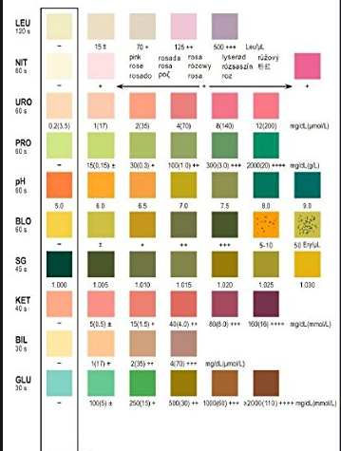
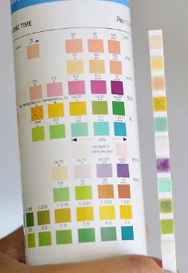
ΒΙΟΧΗΜΙΚΗ ΕΞΕΤΑΣΗ

Slide 10
ΒΙΟΧΗΜΙΚΗ ΕΞΕΤΑΣΗ
ΕΙΔΙΚΟ ΒΑΡΟΣ: Δείκτης ωσμωτικότητας των ούρων.
Εύρος: 1001-1035
Διακύµανση: Ανάλογα µε το επίπεδο ενυδάτωσης
Kλινική σημασία μέτρησης του ειδικού βάρους των ούρων: Παρακολούθηση της ενυδάτωσης ή αφυδάτωσης του ασθενούς , η απώλεια της συμπυκνωτικής ικανότητας των νεφρικών σωληναρίων και η διάγνωση του άποιου διαβήτη

Slide 11
ΒΙΟΧΗΜΙΚΗ ΕΞΕΤΑΣΗ
PH: Eύρος: 4,5-8
To PH ενός πρώτου πρωινού δείγματος ούρων είναι ελαφρά όξινο κυμαινόμενο από 5-6.
Όξινα ούρα:µεταβολική οξέωση,πυρετός, διάρροιες, δηλητηρίαση µε οινόπνευµα, δίαιτα πλούσια σε κρέας
Aλκαλικά ούρα: µεταβολική αλκάλωση, νεφροσωληναριακή οξέωση, ουρολοιµώξεις (Proteus) ,χορτοφάγοι

Slide 12
ΒΙΟΧΗΜΙΚΗ ΕΞΕΤΑΣΗ-ΣΑΚΧΑΡΟ
Φυσιολογικά: όχι σάκχαρο στα ούρα
Γλυκοζουρία:
ΣΔ
Νοσήµατα του εγγύς εσπειραµένου σωληναρίου
Ψευδώς αρνητικά σε αυξηµένα επίπεδα ασκορβικού οξέος (συντηρητικό σε αντιβιοτικά), σε ούρα με μεγάλες ποσότητες κετονικών σωμάτων

Slide 13
ΒΙΟΧΗΜΙΚΗ ΕΞΕΤΑΣΗ-ΚΕΤΟΝΙΚΑ ΣΩΜΑΤΑ
Κετόνες: Αναφέρονται σε 3 ενδιάμεσα προιόντα του μεταβολισμού του λίπους(ακετόνη, ακετοξεικό, β-υδροξυβουτυρικό οξύ)
Φυσιολογικά δεν ανιχνεύονται στα ούρα.
Μπορεί να εμφανιστούν σε χαμηλή πρόσληψη υδατανθράκων, σε απώλεια υδατανθράκων με εμέτους ή σε αδυναμία μεταβολισμού των υδατανθράκων (Σ.Δ)(Κετοξέωση)

Slide 14
ΑΝΑΓΩΓΗ ΝΙΤΡΙΚΩΝ ΣΕ ΝΙΤΡΩΔΗ
Το test νιτρωδών βασίζεται στη δυνατότητα κάποιων µικροβίων ουροπαθογόνων να καταβολίζουν τα νιτρικά που προέρχονται από την τροφή σε νιτρώδη
Τα νιτρικά που λαμβάνονται με τη δίαιτα ανάγονται σε νιτρώδη παρουσία νιτρικής ρεδουκτάσης των εντεροβακτηριακών (E. coli).
Τα µικρόβια που συνήθως συµβάλλουν στο σχηµατισµό των νιτρικών είναι: E coli, Klebsiella, Proteus spp
∆εν ανιχνεύεται σε λοιμώξεις από S. saprophyticus, Pseudomonas spp, Enterococcus spp, κ.α
Η µετατροπή είναι δοσοεξαρτώµενη
Απαιτείται παραµονή ούρων στη κύστη για 4-6 ώρες
Η ευαισθησία των νιτρικών είναι χαµηλή στα βρέφη και µικρά παιδιά λόγω των συχνών ουρήσεων

Slide 15
ΛΕΥΚΟΚΥΤΤΑΡΙΚΗ ΕΣΤΕΡΑΣΗ
H ταινία χημικής αντίδρασης( dipstick) ανιχνεύει την εστεράση που απελευθερώνεται από τη διάσπαση των λευκοκυττάρων
Έµµεσος τρόπος προσδιορισµού των λευκοκυττάρων
Πλεονέκτημα: ανιχνεύει τόσο την εστέραση των ακέραιων λευκοκυττάρων όσο και των κατεστραμμένων λόγω μη σωστής συντήρησης του δείγματος.

Slide 16
ΛΕΥΚΟΚΥΤΤΑΡΙΚΗ ΕΣΤΕΡΑΣΗ
ΨΕΥΔΩΣ ΘΕΤΙΚΑ ΑΠΟΤΕΛΕΣΜΑΤΑ όταν:
• υπάρχει πρόσμιξη με κολπικές εκκρίσεις λόγω χλωρίδας
• στο δείγμα υπάρχουν ηωσινόφιλα ή τριχομονάδες (περιέχουν εστεράσες )
• ο ασθενής είναι υπό θεραπεία με κλαβουλανικό οξύ ή ιμιπενέμη
ΨΕΥΔΩΣ ΑΡΝΗΤΙΚΑ ΑΠΟΤΕΛΕΣΜΑΤΑ είναι δυνατόν να εμφανιστούν όταν:
• ↑ ειδικό βάρος ή /και ↑ πρωτεΐνες και γλυκόζη
• υπάρχουν υπολείμματα βορικού οξέος
• ↑ ασκορβικό και οξαλικό οξύ • ο ασθενής είναι υπό θεραπεία με νιτροφουραντοϊνη, γενταμυκίνη, κεφαλοθίνη, κεφαλεξίνη ή τετρακυκλίνη

Slide 17
ΛΕΥΚΩΜΑ
Από τις πρωτεΐνες που φυσιολογικά απεκκρίνονται στα ούρα:
60%από το πλάσµα: κυρίως λευκωµατίνη (αλβουμίνη)
40%βλεννοπρωτεΐνες από επιθηλιακά κύτταρα ουροποιητικού: κυρίως πρωτεΐνη Tamm-Horsfall
H πρωτεΐνη Tamm-Horsfall εκκρίνεται από τα κύτταρα στο παχύ ανιόν σκέλος της αγκύλης του Henle και αποτελεί τη βασική ουσία για τη δηµιουργία κυλίνδρων
Η ταινία χημικής αντίδρασης(dipstick) είναι περισσότερο ευαίσθητη για τη λευκωματίνη. Δεν είναι ευαίσθητη για την ανίχνευση χαμηλού μοριακού βάρους πρωτεινών (ελαφρών αλύσων,β2-μικροσφαιρίνης)

Slide 18
ΛΕΥΚΩΜΑ
Σε υγιή πληθυσμό μόνο μια μικρή ποσότητα αλβουμίνης(<15mg/dl), απεκκρίνεται στα ούρα.
Αυτή η ποσότητα αλβουμίνης ορίζεται ως μικροαλβουμίνη και δεν εκφράζει μια διαφορετική μορφή της αλβουμίνης, αλλά μόνο τη μικρή ποσότητα της αλβουμίνης.
Η μικροαλβουμινουρία αποτελεί σημαντικό δείκτη εμφάνισης αρχόμενης διαβητικής νεφροπάθειας.
Ανίχνευση κυρίως αλβουµινουρίας
•Λιγότερη ευαισθησία (συνήθως µη ανίχνευση): µικρού ΜΒ πρωτεϊνών, Bence Jones protein, γ-σφαιρίνες

Slide 19
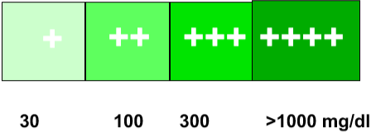
ΛΕΥΚΩΜΑ
Ηµιποσοτική αξιολόγηση λευκωµατουρίας

Slide 20
ΛΕΥΚΩΜΑ
ΨΕΥΔΩΣ ΘΕΤΙΚΟ:
αλκαλικό pH
πολύ πυκνά ούρα
µακροσκοπική αιµατουρία
πυουρία
βακτηριουρία
παραµονή του stick πολύ ώρα
αντισηπτικά
ΨΕΥΔΩΣ ΑΡΝΗΤΙΚΟ:
πολύ αραιά ούρα
pH < 5
µη αλβουµινουρία

Slide 21
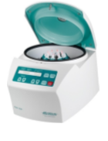
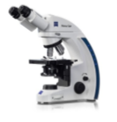
ΜΙΚΡΟΣΚΟΠΙΚΗ ΕΞΕΤΑΣΗ
Φυγοκέντρηση 12 ml ούρων στις 2000-3000 στροφές για 5 min
Τοποθετούνται 1 με 2 σταγόνες ιζήματος σε αντικειμενοφόρο πλάκα ,καλύπτονται με καλυπτρίδα
Κοινό μικροσκόπιο ή μικροσκόπιο αντίθετης φάσης
Αρχικά μικρή μεγέθυνση (x100) για την ανίχνευση κυλίνδρων και άλλων έμμορφων στοιχείων
Μετά μεγαλύτερη μεγέθυνση (x400) για τυποποίηση στοιχείων

Slide 22
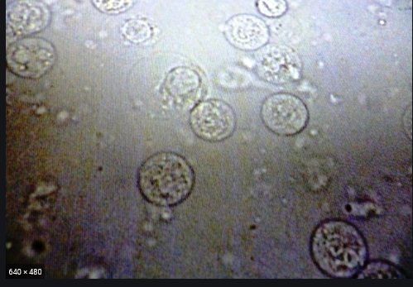
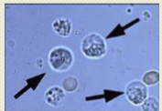
ΛΕΥΚΟΚΥΤΤΑΡΑ
Μεγαλύτερα από τα ερυθροκύτταρα
Έχουν πυρήνα
Τα περισσότερα είναι πολυµορφοπύρηνα λευκοκύτταρα

Slide 23
ΛΕΥΚΟΚΥΤΤΑΡΑ
Αριθμός λευκοκυττάρων ≥4 κοπ x400, σε ίζημα φυγοκεντρημένων ούρων ή ≥10 λευκοκύτταρα /μl σε αφυγοκέντρητα ούρα χαρακτηρίζεται ως πυουρία.
Ουδετερόφιλα: ουρολοίμωξη ,σπειραματονεφρίτιδα
Ηωσινόφιλα: διάµεση νεφρίτιδα (χρώση επιχρίσματος ούρων May-Grunwald-Giemsa)

Slide 24
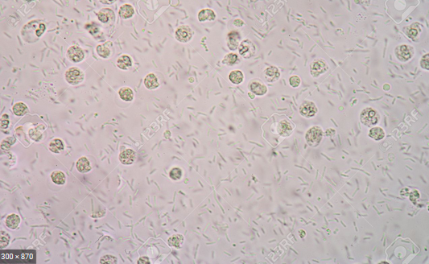
ΒΑΚΤΗΡΙΟΥΡΙΑ

Slide 25
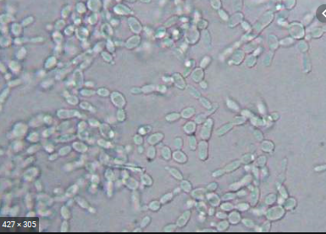
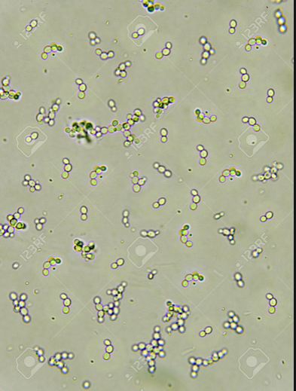
ΜΥΚΗΤΟΥΡΙΑ (ΚΑΝΤΙΝΤΟΥΡΙΑ )

Slide 26
ΜΙΚΡΟΣΚΟΠΙΚΗ ΕΞΕΤΑΣΗ-ΑΙΜΑΤΟΥΡΙΑ
Μικροσκοπική αιματουρία:
Aριθμός ερυθροκυττάρων:>3 ανά οπτικό πεδίο με ξηρό φακό Χ400
Η αιματουρία ανάλογα με το αίτιο που την προκαλεί διακρίνεται σε:
Σπειραματική (αίτια οι διάφοροι τύποι σπειραματονεφρίτιδων, ιδιοπαθείς, δευτεροπαθείς και οικογενείς)
Μη σπειραματική (αίτια νεφρικές και εξωεφρικές παθήσεις)

Slide 27
ΧΑΡΑΚΤΗΡΙΣΤΙΚΑ ΣΠΕΙΡΑΜΑΤΙΚΗΣ ΑΙΜΑΤΟΥΡΙΑΣ
Στις σπειραματικές παθήσεις, τα ερυθροκύτταρα ποικίλλουν ως προς:
Το μέγεθος
Τη μορφολογία
Την περιεκτικότητα σε αιμοσφαιρίνη (τα σπειραματικά ερυθροκύτταρα έχουν συνήθως απωλέσει ένα μεγάλο μέρος της αιμοσφαιρίνης)
Τα σπειραματικά ερυθροκύτταρα είναι μικρότερα σε μέγεθος από τα μη σπειραματικά

Slide 28
ΣΗΜΑΣΙΑ ΤΟΥ ΚΑΘΟΡΙΣΜΟΥ ΤΗΣ ΠΡΟΕΛΕΥΣΗΣ ΤΩΝ ΕΡΥΘΡΩΝ
Η τυποποίηση της προέλευσης της αιματουρίας καθορίζει τον περαιτέρω έλεγχο του ασθενούς
Η σπειραματική αιματουρία απαιτεί:
Ανοσολογικό έλεγχο
Βιοψία νεφρού
Η μη σπειραματική αιματουρία απαιτεί:
Απεικονιστικό έλεγχο του ουροποιητικού
Κυστεοσκόπηση

Slide 29
ΔΥΣΜΟΡΦΟ ΕΡΥΘΡΟΚΥΤΤΑΡΟ
Οι Birch και Fairley περιέγραψαν πρώτοι τις μορφολογικές αλλαγές των ερυθροκυττάρων και τις συσχέτισαν με κλινικά ευρήματα
Μερικά όμως από τα χαρακτηριζόμενα ως δύσμορφα ερυθροκύτταρα θα μπορούσαν εύκολα να προκληθούν από αλλαγές στην ωσμωτικότητα και το pH
Αποτέλεσμα του πτωχού ορισμού στο ερώτημα «τι είναι δύσμορφο ερυθροκύτταρο;» ήταν αναφορές με αντικρουόμενα κριτήρια ως προς την εκατοστιαία αναλογία των δυσμόρφων ερυθροκυττάρων, η οποία θα μπορούσε να αποτελέσει δείκτη σπειραματικής αιματουρίας
Έχουναναφερθεί ποσοστά 80%, 75%, 40%, 30% και 10% δυσμόρφων ερυθροκυττάρων ως διαγνωστικά σπειραματικής αιματουρίας

Slide 30
ΣΠΕΙΡΑΜΑΤΙΚΑ ΕΡΥΘΡΟΚΥΤΤΑΡΑ
Από τη μεγάλη ποικιλία των δυσμόρφων ερυθροκυττάρων, τα ακανθοκύτταρα (δακτυλιοειδείς μορφές με κυστικές προσεκβολές) βρέθηκαν να απαντούν αποκλειστικά σε σπειραματικές παθήσεις και να διατηρούν τη μορφολογία τους σταθερά αμετάβλητη σε διάφορες μεταβολές της ωσμωτικότητας, του pH και της συγκέντρωσης των πρωτεϊνών στα ούρα

Slide 31
ΣΠΕΙΡΑΜΑΤΙΚΗ ΑΙΜΑΤΟΥΡΙΑ
Τα ακανθοκύτταρα σε ποσοστό≥5% αναφέρονται ως ο πλέον ασφαλής διαγνωστικός δείκτης σπειραματικής αιματουρίας, με ευαισθησία και ειδικότητα 52% και 98%, αντίστοιχα(Kidney Int 1991, 40:115)
Η ευαισθησία αυξάνει>80% εάν εξετασθούν 3 δείγματα ούρων
Aκανθοκύτταρα ή G1κύτταρα≥5% στα ούρα έχουν100% ειδικότητα και ευαισθησία στη διάγνωση της σπειραματικής αιματουρίας(Pediatr Nephrol1995, 9:425)

Slide 32
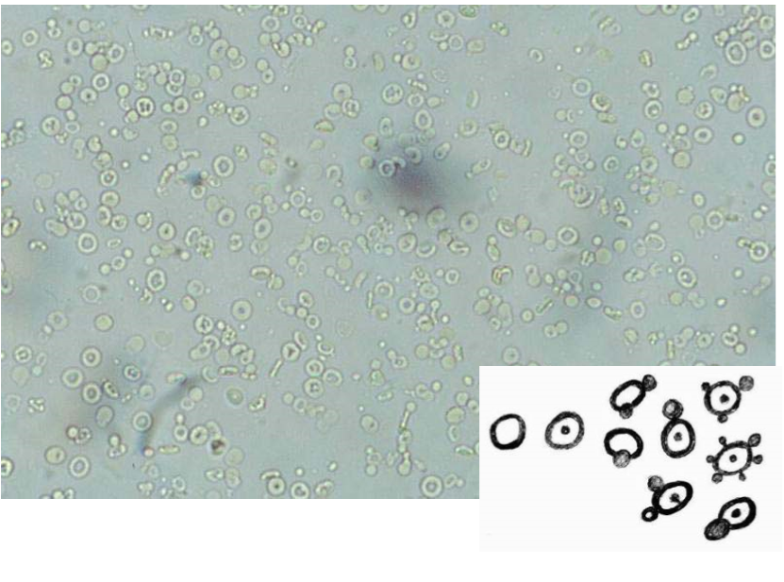

Slide 33
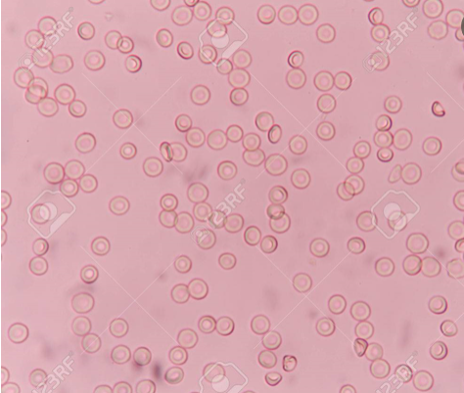
ΜΗ ΣΠΕΙΡΑΜΑΤΙΚΗ ΑΙΜΑΤΟΥΡΙΑ
Τα μη σπειραματικά ερυθροκύτταρα είναι ομοιόμορφα ως προς το μέγεθος και τη μορφολογία
Συνήθως περιέχουν φυσιολογικά ποσά αιμοσφαιρίνης, αλλά μπορεί να εμφανίσουν μεταβολές
Σε όξινα ούρα μπορεί να χάσουν μέρος της αιμοσφαιρίνης

Slide 34
ΚΥΛΙΝΔΡΟΙ
Οι κύλινδροι αποτελούν ένδειξη νεφρικής νόσου
Σχηµατίζονται στα άπω εσπειραμένα και αθροιστικά νεφρικά σωληνάρια και διατηρούν το σχήµα των σωληναρίων.
Συνίστανται κυρίως από Tamm Horsfall γλυκοπρωτεΐνη, η οποία εκκρίνεται από τα επιθηλιακά κύτταρα του ανιόντος σκέλους της αγκύλης του Henle
Η ενσωμάτωση εμμόρφων στοιχείων (ερυθρών, λευκοκυττάρων, επιθηλίων κ.λπ.) του περιεχομένου των σωληναρίων οδηγεί στο σχηματισμό μιας ποικιλίας κυλίνδρων
Οι διάφοροι τύποι κυλίνδρων αντανακλούν διαφορετικές κλινικές καταστάσεις.

Slide 35
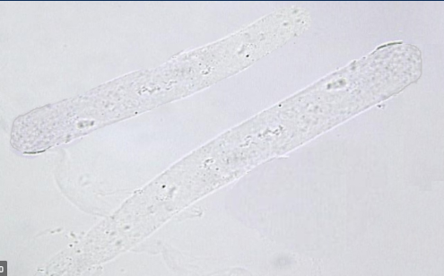
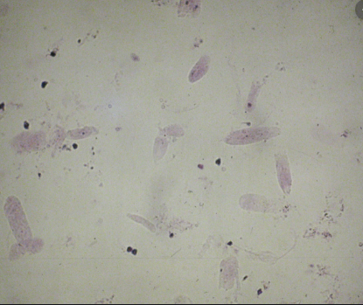
ΥΑΛΩΔΕΙΣ ΚΥΛΙΝΔΡΟΙ
Συνίστανται σχεδόν εξ΄ολοκλήρου από Tamm Horsfall γλυκοπρωτεΐνη και έχουν μια ομοιογενή και διαυγή εμφάνιση.
Παράγοντες που αυξάνουν την απέκκριση των υαλωδών κυλίνδρων είναι η άσκηση, ο πυρετός και η χορήγηση διουρητικών
Διατηρούνται σε όξινα ούρα και τείνουν να διαλυθούν σε αλκαλικά.

Slide 36
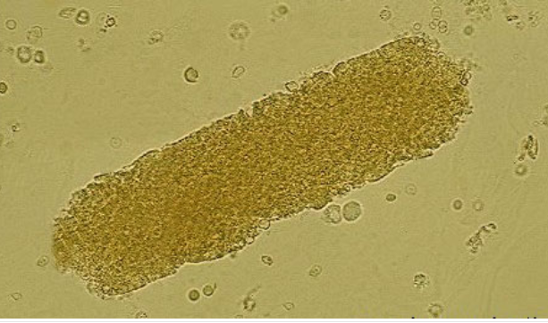
ΚΟΚΚΩΔΕΙΣ ΚΥΛΙΝΔΡΟΙ
Εχουν κοκκώδη εμφάνιση , η οποία οφείλεται σε ενσωμάτωση ποικίλων φυσιολογικών πρωτεινών του ορού. Η παρουσία τους είναι παθολογική αλλά μη ειδική. Είναι συχνοί σε πρωτεϊνουρία

Slide 37
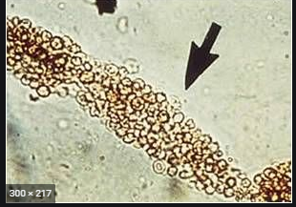
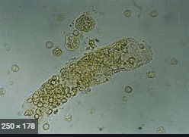
ΕΡΥΘΡΟΚΥΤΤΑΡΙΚΟΙ ΚΥΛΙΝΔΡΟΙ
Αποτελούν δείκτες σπειραματικής αιματουρίας(ευαισθησία 87,38% και θετική προγνωστική αξία 97,16% Ιατρική1999, 76:273)
Αποτελούν πολύτιμο δείκτη σπειραματικής αιματουρίας στις περιπτώσεις απουσίας δυσμόρφων ερυθροκυττάρων (μηνοειδείς, ανοσοπενικές-νεκρωτικές, και σπανιότερα μεταλοιμώδεις ΣΝ)

Slide 38
ΕΡΥΘΡΟΚΥΤΤΑΡΙΚΟΙ ΚΥΛΙΝΔΡΟΙ ΣΕ ΜΗ ΣΠΕΙΡΑΜΑΤΙΚΕΣ ΠΑΘΗΣΕΙΣ
Οξεία διαμεσοσωληναριακή νεφρίτιδα
Οξεία σωληναριακή νέκρωση
Φλοιώδηςνέκρωση
Νεφρικό έμφρακτο
Οξεία απόρριψη νεφρικού μοσχεύματος

Slide 39
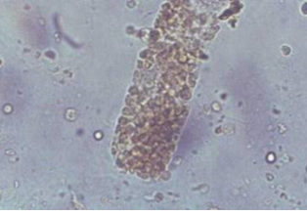
ΛΕΥΚΟΚΥΤΤΑΡΙΚΟΙ ΚΥΛΙΝΔΡΟΙ
Η παρουσία τους στα ούρα δείχνει φλεγμονή του διάμεσου ιστού
Απαντούν σε:
Πυελονεφρίτιδα
Διάμεση νεφρίτιδα
Εξιδρωματική μεταλοιμώδη ΣΝ
Μεμβρανοϋπερπλαστική ΣΝ
ΥπερπλαστικήΣΝ(εστιακή και διάχυτη) από συστηματικό ερυθηματώδη λύκο

Slide 40
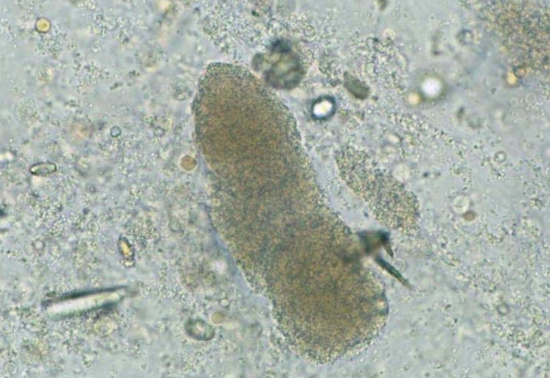
ΒΑΚΤΗΡΙΑΚΟΙ ΚΥΛΙΝΔΡΟΙ
Είναι υαλώδεις κύλινδροι που έχουν καλυφθεί εξ ολοκλήρου με αναρίθμητα βακτήρια Η ανεύρεση τους είναι παθογνωμονική λοίμωξης του νεφρικού παρεγχύματος, συνήθως οξείας πυελονεφρίτιδας

Slide 41
ΚΥΛΙΝΔΡΟΙ ΟΞΕΙΑΣ ΣΩΛΗΝΑΡΙΑΚΗΣ ΝΕΚΡΩΣΗΣ
Είναι κοκκώδεις, συνήθως ευρείς, καφέ χρώματος, σπανιότερα γκρι-μαύρου(χωρίς να είναι γνωστή η φύση της χρωστικής) και συχνά πολυάριθμοι. Αποκαλούνται και ρυπαροί καφέ κύλινδροι(dirty brown casts)
Απαντούν στην οξεία σωληναριακή νέκρωση συνήθως με άλλα στοιχεία σωληναριακής βλάβης(επιθήλια νεφρικών σωληναρίων ή τμήματα αυτών)

Slide 42
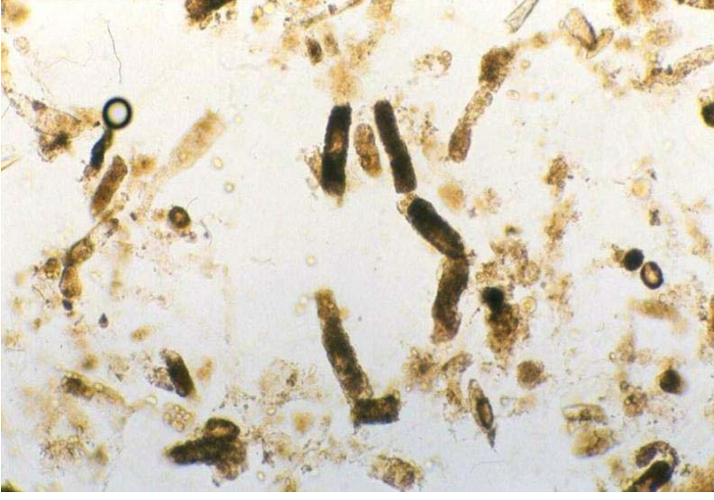
ΚΥΛΙΝΔΡΟΙ ΟΞΕΙΑΣ ΣΩΛΗΝΑΡΙΑΚΗΣ ΝΕΚΡΩΣΗΣ

Slide 43
ΚΗΡΩΔΕΙΣ ΚΥΛΙΝΔΡΟΙ
Έχουν τετραγωνισμένα άκρα με εντομές στις πλευρές, είναι συνήθως ευρείς ή μπορεί να εμφανιστούν ως εσπειραμένοι και δεν απαντούν σε φυσιολογικά ούρα
•Είναι χαρακτηριστικό αλλά όχι παθογνωμονικό εύρημα της ΧΝΑ
•Ανευρίσκονται στην οξεία σωληναριακή νέκρωση και οξεία ΣΝ

Slide 44
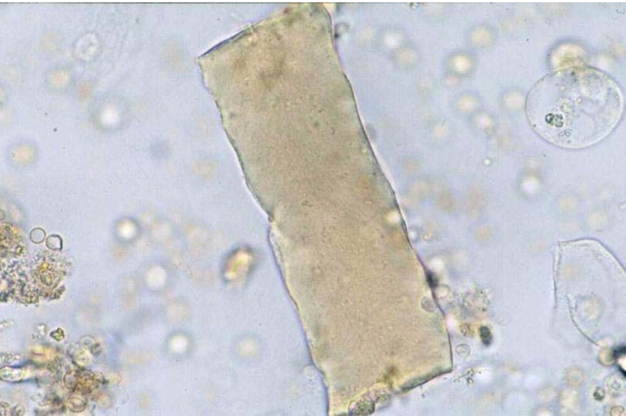
ΚΗΡΩΔΕΙΣ ΚΥΛΙΝΔΡΟΙ

Slide 45
ΠΛΑΚΩΔΗ ΕΠΙΘΗΛΙΑΚΑ ΚΥΤΤΑΡΑ
Φυσιολογικά: 0-2/κοπ(προέρχονται από ουρήθρα και κόλπο)
>10/κοπ: επιµόλυνση από κολπικές εκκρίσεις επιµόλυνση από εκκρίσεις ακροποσθίας προέλευση από ουρήθρα
Η ανεύρεσή τους σηµαίνει µη σωστή συλλογή ούρων
Προσοχή στη διάγνωση ουρολοίµωξης όταν υπάρχουν πολλά πλακώδη επιθήλια (οι µικροοργανισµοί και τα λευκοκύτταρα µπορεί να προέρχονται από το δέρµα ή τον κόλπο)
Τα µεγαλύτερα κυτταρικά στοιχεία που µπορεί να βρεθούν στα ούρα

Slide 46
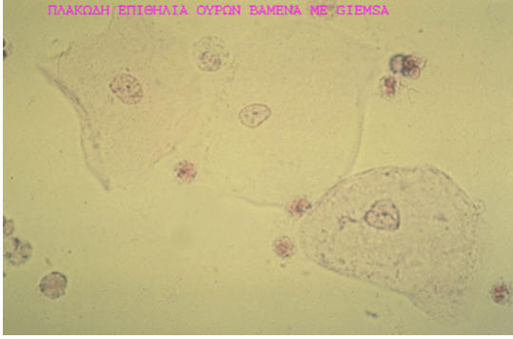
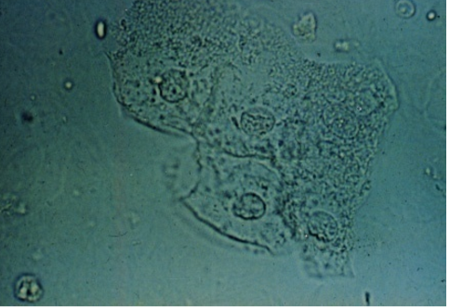
ΠΛΑΚΩΔΗ ΕΠΙΘΗΛΙΑΚΑ ΚΥΤΤΑΡΑ

Slide 47
ΚΡΥΣΤΑΛΛΟΙ
Σχηµατίζονται από τη διήθηση ποικίλων ουσιών που ανευρίσκονται σε υπερκορεσµένες συγκεντρώσεις στα ούρα
Η µορφολογία των κρυστάλλων ποικίλλει εξαρτώµενοι από το pH, τις συγκεντρώσεις και τα επιµέρους συστατικά
Διακρίνονται σε κρυστάλλους ουρικού οξέος, φωσφορικού ασβεστίου και οξαλικού ασβεστίου
Κρύσταλλοι ουρικού οξέος: σχηµατίζονται σε όξινα ούρα
Κρύσταλλοι φωσφορικών: σχηµατίζονται σε αλκαλικά ούρα

Slide 48
ΚΡΥΣΤΑΛΛΟΙ ΟΥΡΙΚΟΥ ΟΞΕΟΣ
Έχουν ποικίλο μέγεθος και σχήµα (διαµαντιού, πρίσµα, εξάγωνο) ή άµορφο σχήµα, τυπικό κεχριμπαρένιο χρώμα και κάτω από πολωμένο φως είναι τυπικά πολύχρωμοι και έντονα διπλοδιαθλαστικοί.
Mπορεί να είναι φυσιολογικό εύρηµα και σχετίζονται φτωχά µε διαταραχές του µεταβολισµού του ουρικού οξέος

Slide 49
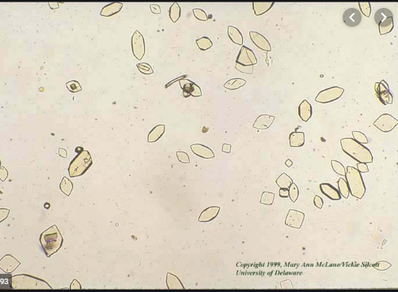
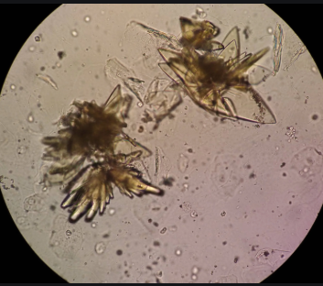
ΚΡΥΣΤΑΛΛΟΙ ΟΥΡΙΚΟΥ ΟΞΕΟΣ

Slide 50
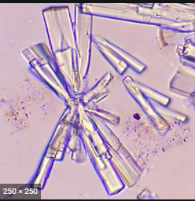
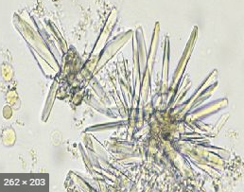
ΚΡΥΣΤΑΛΛΟΙ ΦΩΣΦΟΡΙΚΟΥ ΑΣΒΕΣΤΙΟΥ

Slide 51
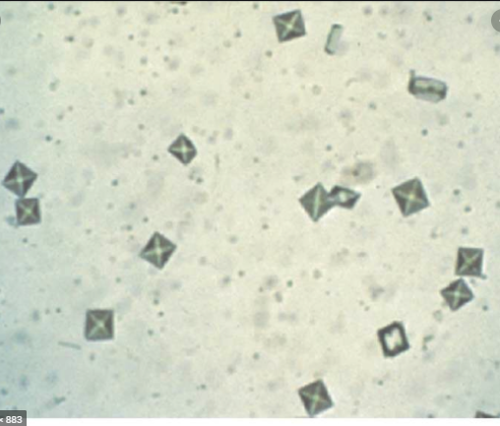
ΚΡΥΣΤΑΛΛΟΙ ΟΞΑΛΙΚΟΥ ΑΣΒΕΣΤΙΟΥ

Slide 52
ΚΡΥΣΤΑΛΛΟΙ ΟΞΑΛΙΚΟΥ ΑΣΒΕΣΤΙΟΥ
Εμφανίζονται σε όξινο PH
Τυπικά φαίνονται σαν µικροί φάκελοι
Mπορεί να πάρουν ποικίλο σχήµα
Δεν είναι διαγνωστικοί συγκεκριµένου νοσήµατος
Ανευρίσκονται συχνά σε υγιή άτομα, κυρίως μετά από λήψη σοκολάτας ,τεύτλων ,ξηρών καρπών
Η παρουσία αθροίσεων οξαλικού ασβεστίου σε πρόσφατα ούρα μπορεί να σχετίζεται με το σχηματισμό νεφρικών λίθων. Η πλειονότητα των νεφρικών λίθων συνίστανται από οξαλικό ασβέστιο

Slide 53
ΤΡΙΦΩΣΦΟΡΙΚΟΙ ΚΡΥΣΤΑΛΛΟΙ-ΕΝΑΜΜΩΝΙΟΥ ΦΩΣΦΟΡΙΚΟΥ ΜΑΓΝΗΣΙΟΥ
Αποτελούνται από μαγνήσιο, αμμώνιο και φωσφορικά.
Μοιάζουν με πρίσματα(καλύμματα φερέτρου), τα οποία παρουσιάζουν έντονη διπλοδιαθλαστικότητα.
Είναι χαρακτηριστικά λοίμωξης του ουροποιητικού από βακτήρια που παράγουν ουρεάση.(Proteus πιο συχνό,Klebsiella, Staphylococcus, Pseudomonas , Providencia)
Σχηματίζονται σε αλκαλικό PH.

Slide 54
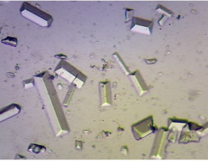
ΤΡΙΦΩΣΦΟΡΙΚΟΙ ΚΡΥΣΤΑΛΛΟΙ-ΕΝΑΜΜΩΝΙΟΥ ΦΩΣΦΟΡΙΚΟΥ ΜΑΓΝΗΣΙΟΥ

Slide 55
ΣΥΜΠΕΡΑΣΜΑ
Η εύκολη λήψη δείγματος ούρων, το χαμηλό κόστος και η απλότητα στην εκτέλεση της δοκιμασίας σε συνδυασμό με τις πολύτιμες διαγνωστικές πληροφορίες που δίνει η κατάλληλη ερμηνεία των ευρημάτων, κάνουν την ανάλυση των ούρων μια από τις βασικότερες και πολυτιμότερες εργαστηριακές εξετάσεις στην εκτίμηση των ασθενών

